Slide 1
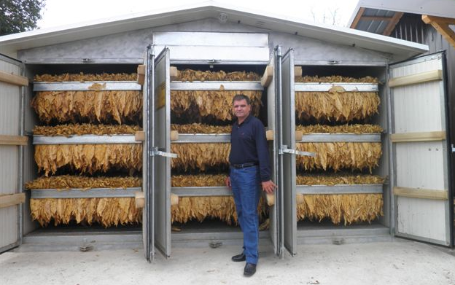
Dohány száritás költségei
TERMOPLIN doo
Decembar 2022
S.Jugović, A. Jugović

Slide 2
UVOD
A Virginia dohány száritásának folyamata konvektiv száritókban zajlik, ahol a hőenergia a felmelegitett levegőből a dohánylevelekhez kerül.
Ebben az előadásban az üzemanyag fogyasztásra vonatkozó összes adat a Termoplin száritóiban szerzett gyakorlati száritási tapasztalatokon alapul.

Slide 3
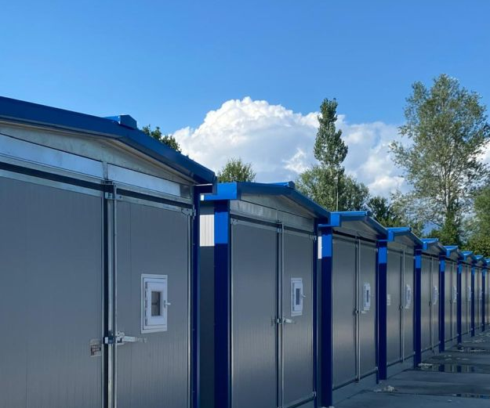
Kétcsatornás száritók SD96

Slide 4
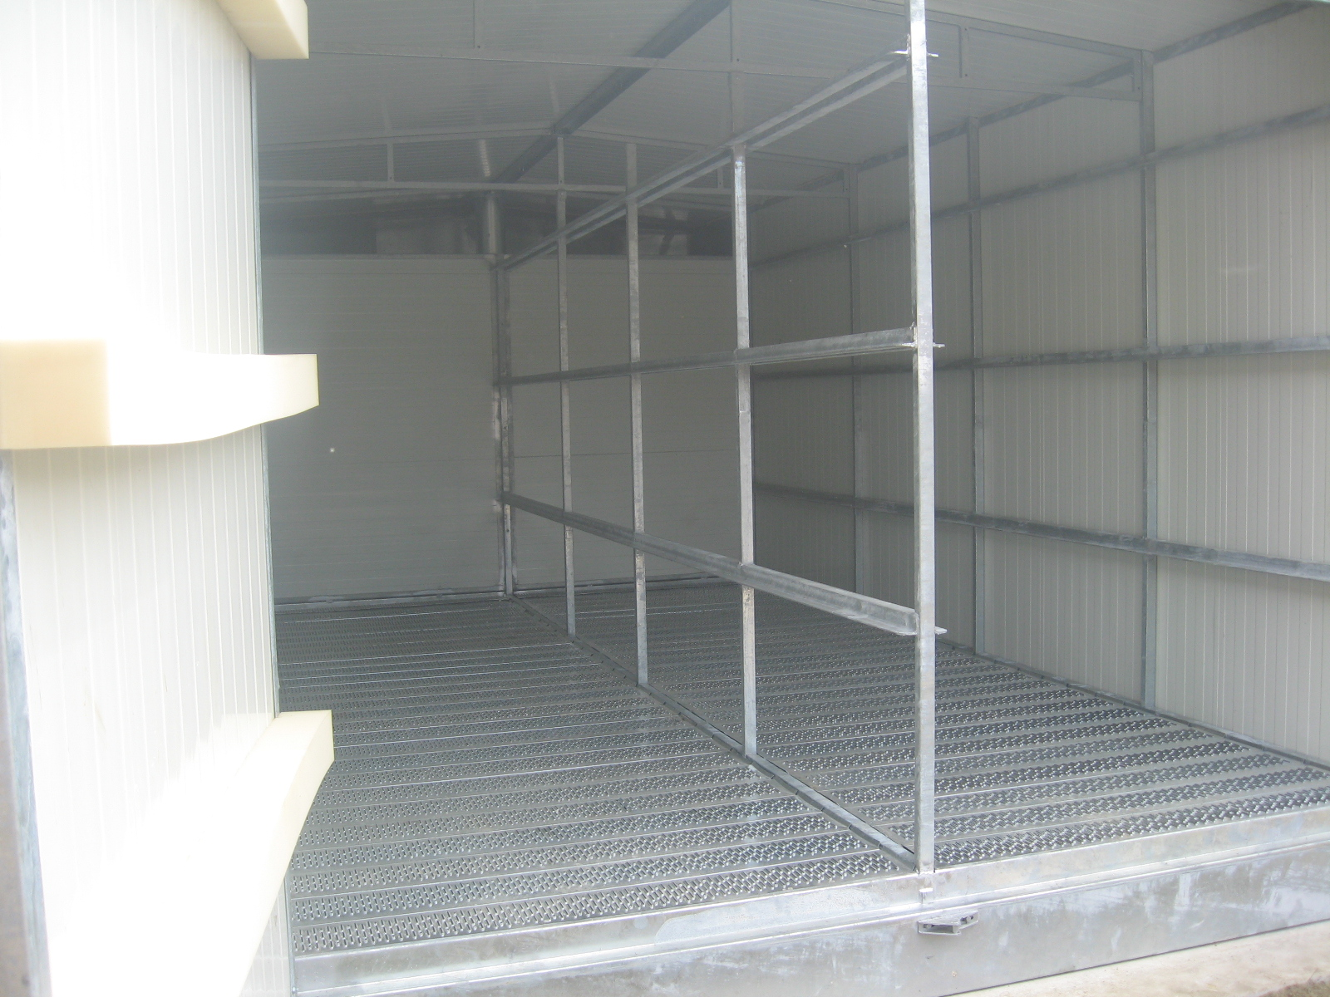
Három csatornás száritó SD105

Slide 5
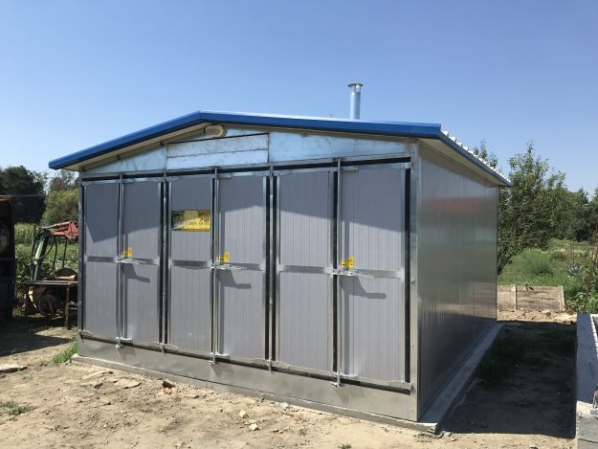
Három csatornás száritó SD105

Slide 6
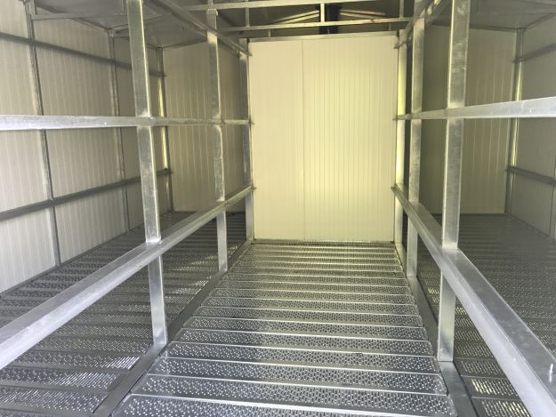
A száritó szerkezetének minden eleme horganyzott

Slide 7
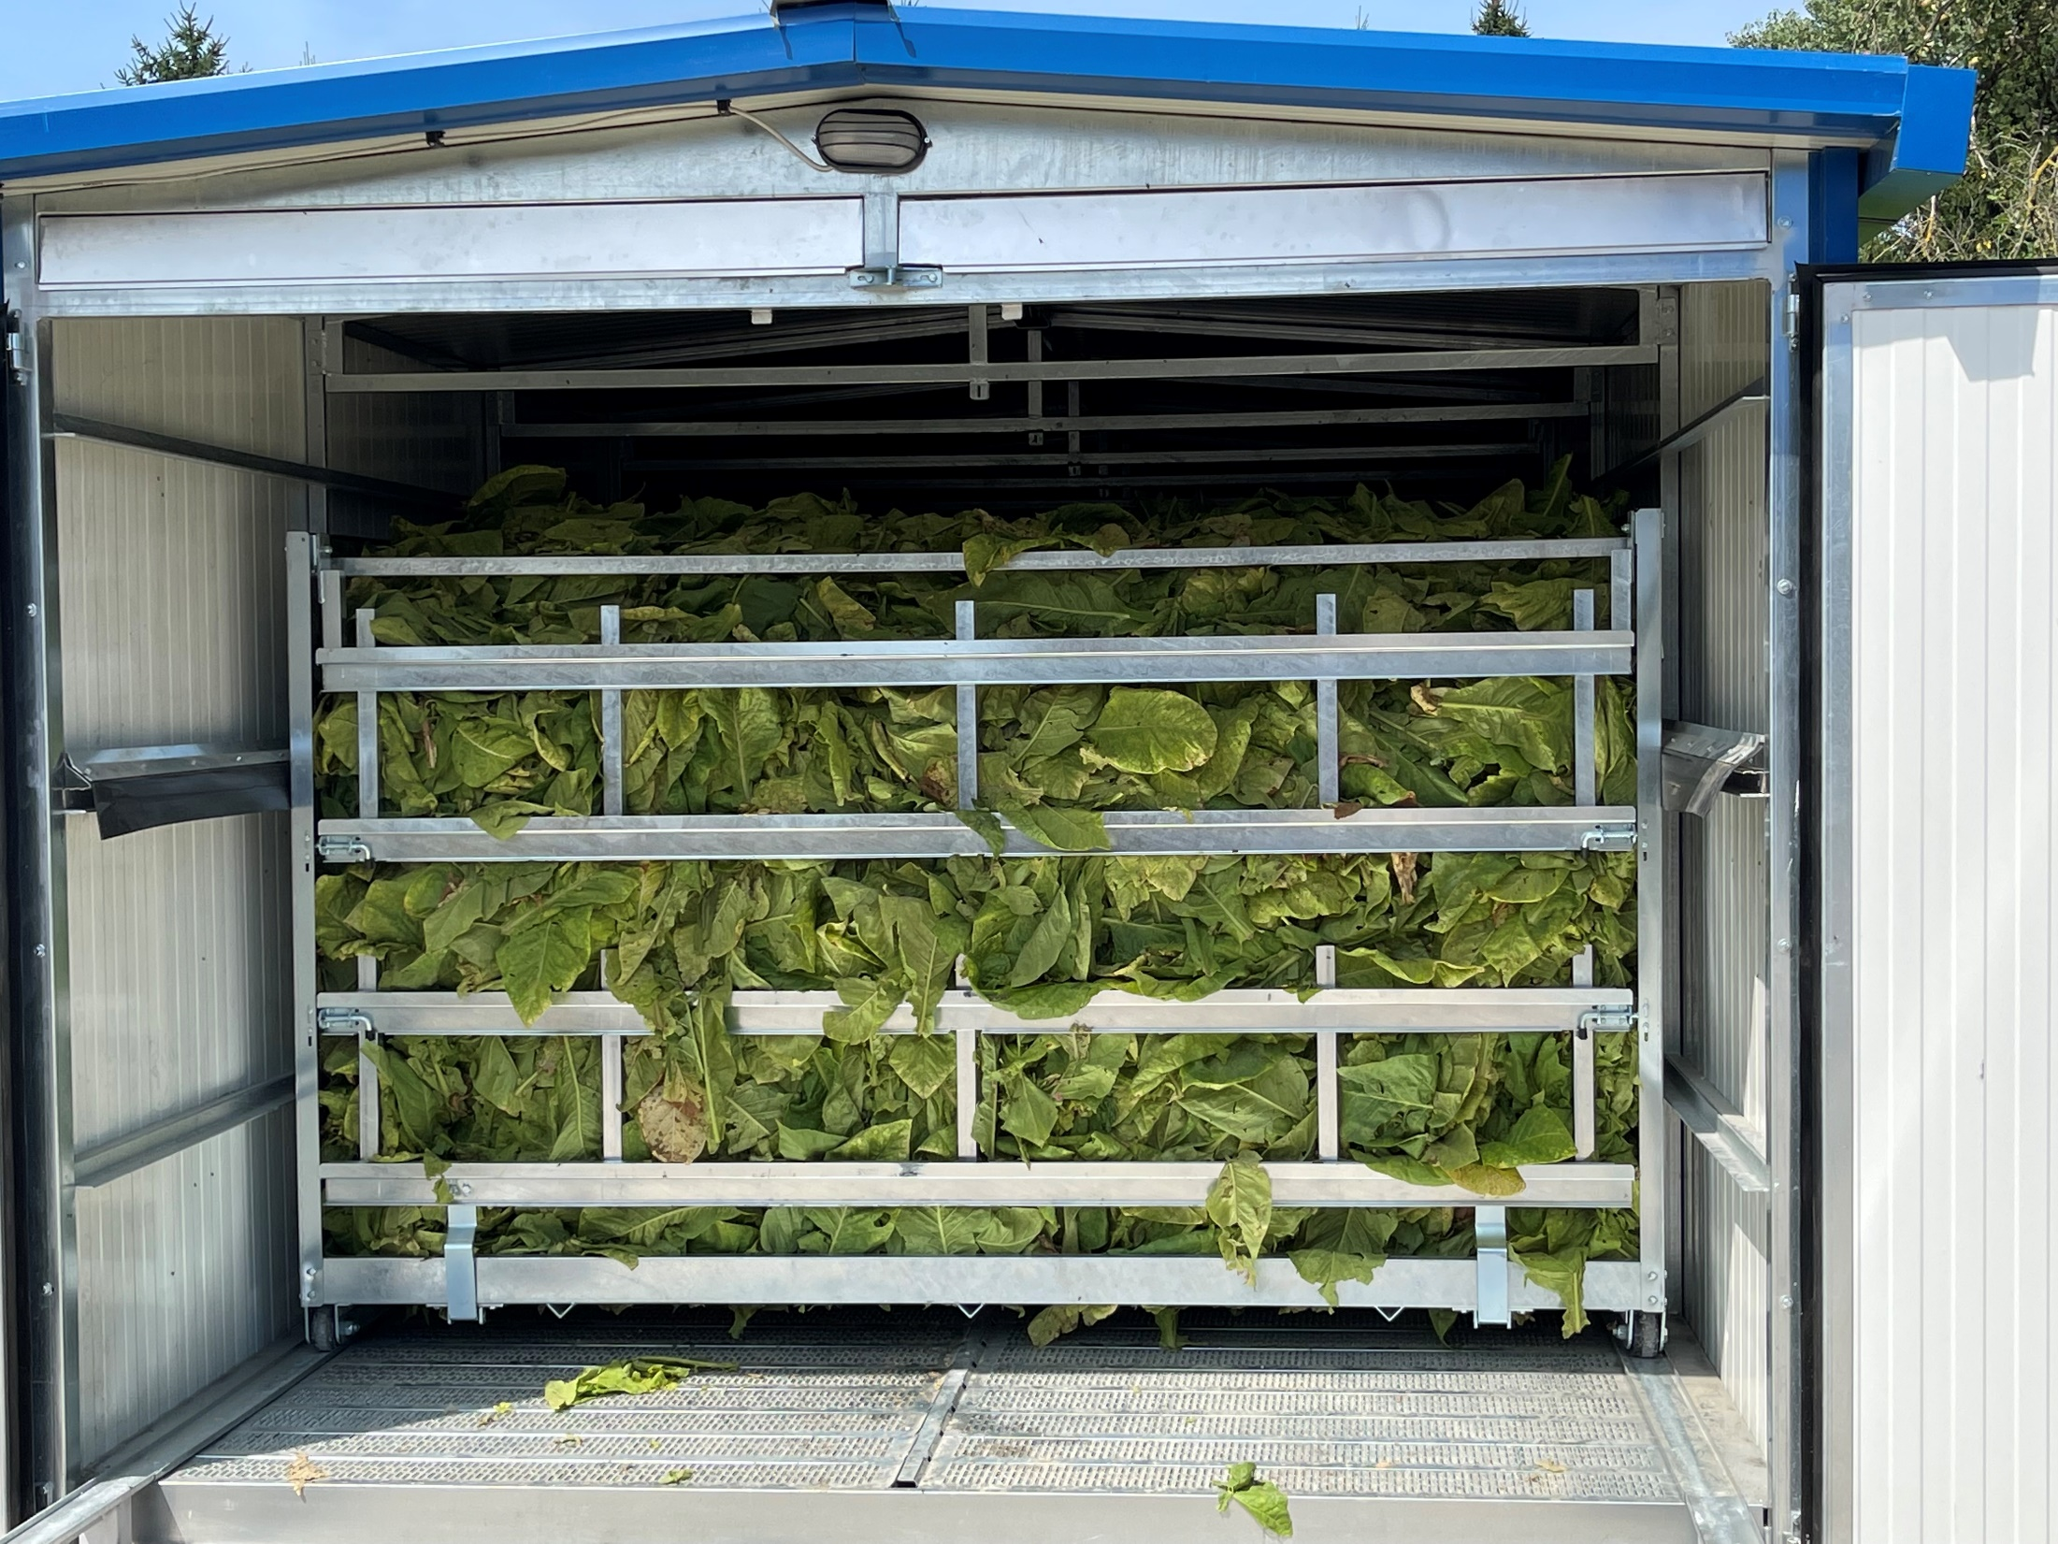
Konténeres száritó SD14K

Slide 8
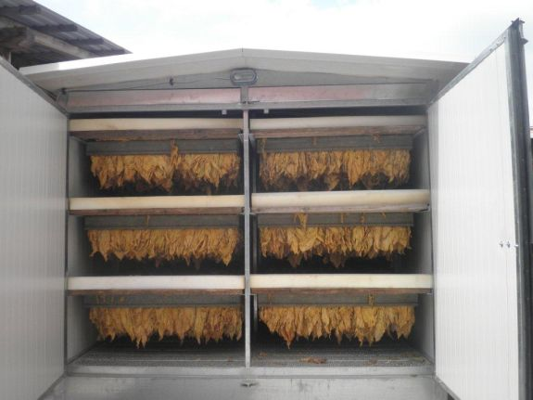
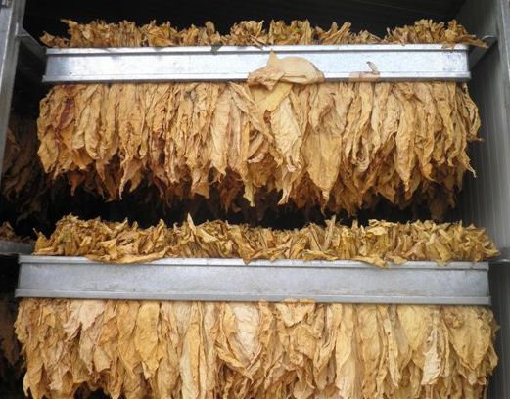
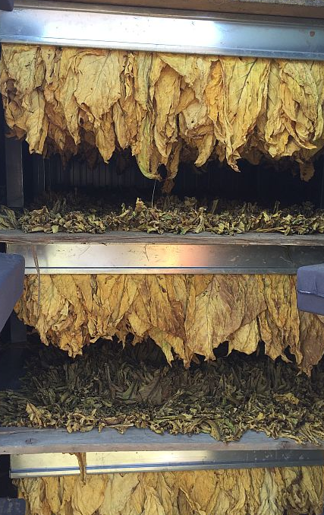
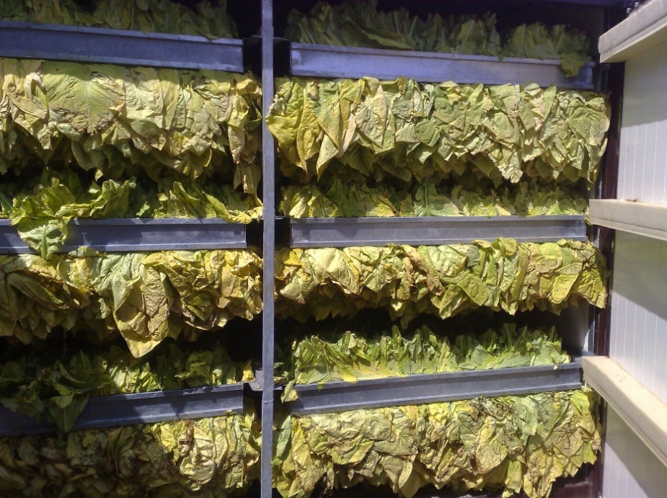
Két soros tűkeretek

Slide 9
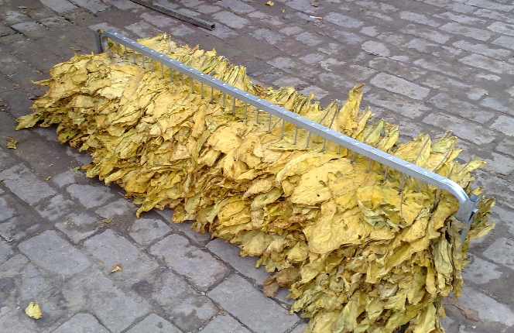
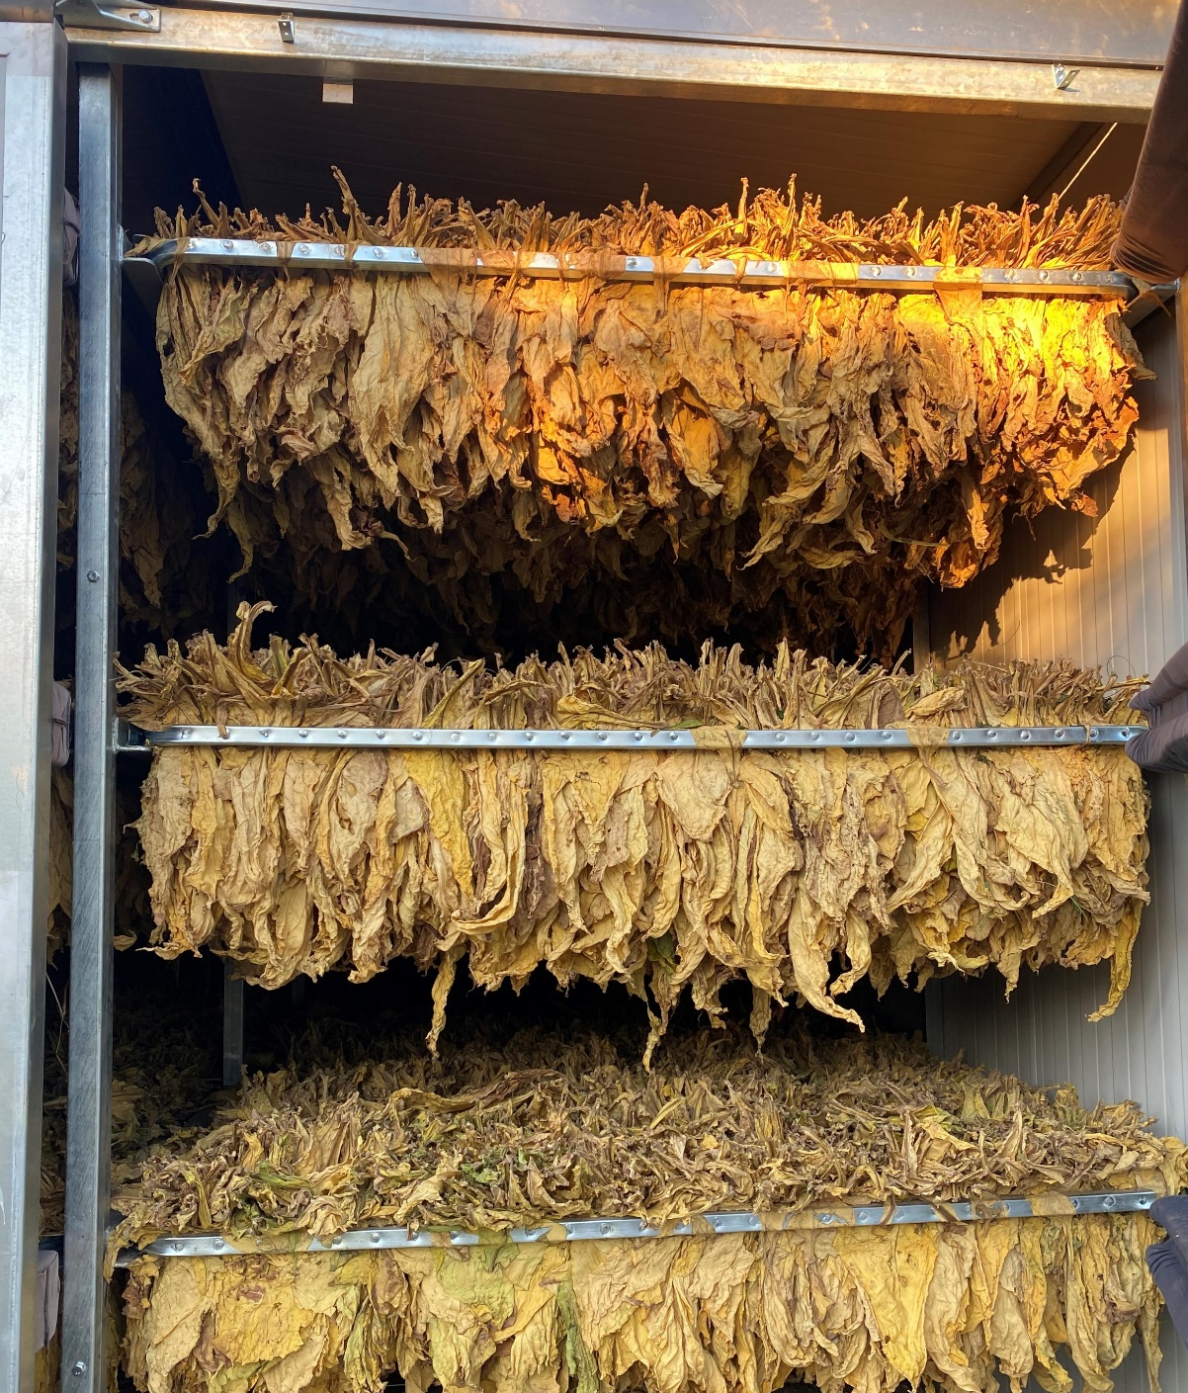
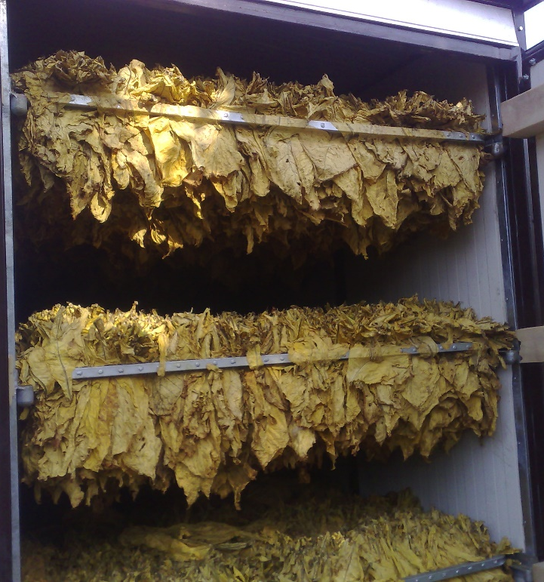
Egy soros tűkeretek

Slide 10
A száritó levegőjének melegitésére a következő tüzelőanyagokat használhatjuk:
- Földgáz
- Cseppfolyós gáz (LNG)
- Dizel
- Extra könnyű olaj
- Fa pellet
- Szójaszalmából és olajrepcéből készült mezőgazdasági pellet
- Faforgács, fanyesedék
- Gyümölcsmagok (meggy, szilva, sárgabarack...)
- Kukorica csutka
- Tüzifa
- Elektromos energia

Slide 11
Földgáz DTM 33.4MJ/Nm3 fogyasztás 0.6 Nm3/kg száraz dohány vagy 1030 EUR alkalmazott ár egy tonna száraz dohányra esetében alkalmazott ár 700HUF/Nm3
Előnyök:
1. Nem kell tárolni és vásárolni fogyasztás előtt,
2. Az égési folyamat iparilag szabványositott berendezésekkel – égőkkel történik, amelyeket nagy sorozatban gyártanak és könnyen beállithatók,
3. A többlet elektromos energia felhasználása az égés eléréséhez gyakorlatilag elhanyagolható,
4. Az égés- és hőcserélő kamrák egyszerűek, nagy hatásfokúak és viszonylag kis méretűek ,
5. A környezetszennyezés minimális,
Hátrányok:
1. Magas ár a piaci zavarok miatt,
2. Nem elérhető minden helyen,

Slide 12
A DTM 25,6 MJ/liter FOLYÉKONY KŐLÉGÁZ fogyasztás 0,8 liter/kg szárazdohány
vagy 690 EUR egy tonna szárazdohányra,
literenként 350 HUF árat kell alkalmazni
Előnyök:
1. Az égési folyamat iparilag szabványositott berendezésekkel – égőkkel történik, amelyeket nagy sorozatban gyártanak és könnyen beállithatók,
2. A többlet elektromos energia felhasználása az égés eléréséhez gyakorlatilag elhanyagolható,
3. Az égés- és hőcserélő kamrák egyszerűek, nagy hatásfokúak és viszonylag kis méretűek ,
4. A környezetszennyezés minimális,
Hátrányok:
1. Magas ár a piaci zavarok miatt,
2. Speciális tárolóeszközöket igényel, amelyeket általában fogyasztás előtt bérelnek és vásárolnak,

Slide 13
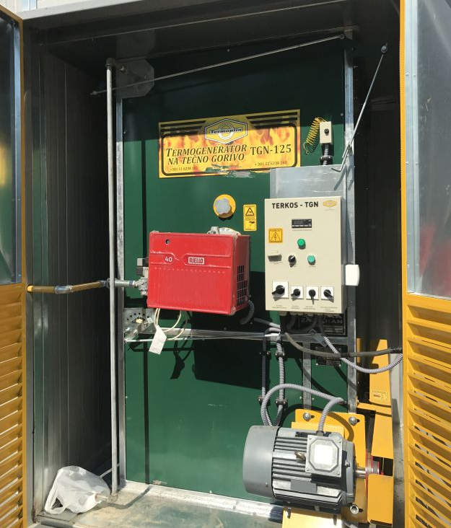
Hőgenerátor gáznemű és folyékony tüzelőanyaggal.
Az égő vagy a fúvóka cseréjével ugyanazon a hőgenerátoron használhatunk gáznemű vagy folyékony tüzelőanyagot.

Slide 14
A DIZEL DTM 36.7MJ/LIT fogyasztása 0.55 liter/kg száraz dohány, agy 960 EUR egy tonna száraz dohány esetében alkalmazott ár 715 HUF/ liter
Előnyök:
1. Az égési folyamat iparilag szabványositott berendezésekkel-égőkkel történik, amelyek nagy sorozatban készülnek és könnyen beállithatók,
2. Könnyű elérhetőség,
3. A többlet elektromos energia felhasználása az égés eléréséhez gyakorlatilag elhanyagolható,
4. Az égés- és hőcserélő kamrák egyszerűek, nagy hatásfokúak és viszonylag kis méretűek ,
Hátrányok:
1. Magas ár a piaci zavarok miatt,
2. Fogyasztás előtt tárolni és vásárolni kell,
3. A szennyezés jelentős,

Slide 15
Az extra könnyű olaj DTM 36.7MJ/LIT fogyasztása 0.55 liter/kg száraz dohány, vagy 880 EUR egy tonna száraz dohány esetében alkalmazott ár 650 HUF/ liter
Előnyök:
1. Az égési folyamat iparilag szabványositott berendezésekkel-égőkkel történik, amelyek nagy sorozatban készülnek és könnyen beállithatók,
2. Könnyű elérhetőség,
3. A többlet elektromos energia felhasználása az égés eléréséhez gyakorlatilag elhanyagolható,
4. Az égés- és hőcserélő kamrák egyszerűek, nagy hatásfokúak és viszonylag kis méretűek,
Hátrányok:
1. Magas ár a piaci zavarok miatt,
2. Fogyasztás előtt tárolni és vásárolni kell,
3. A szennyezés jelentős,

Slide 16
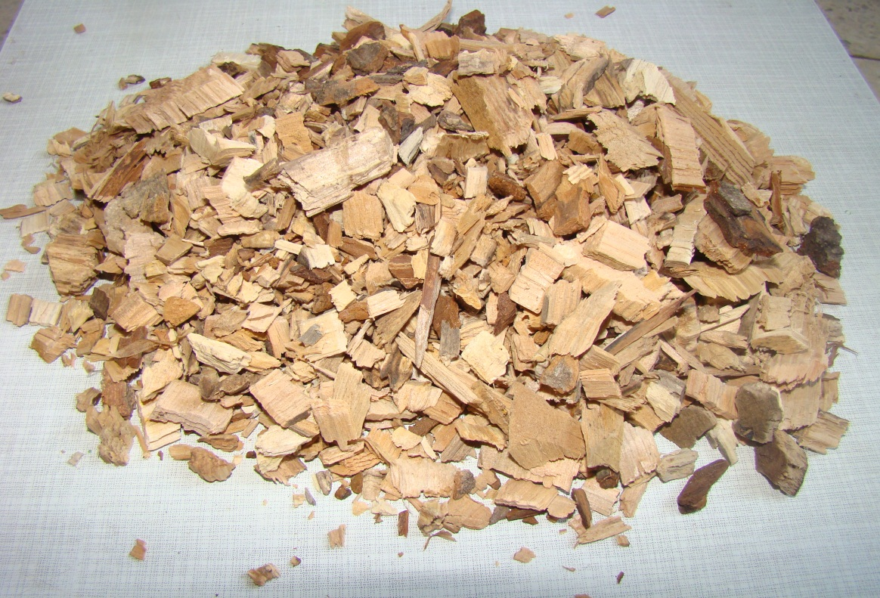
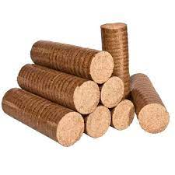
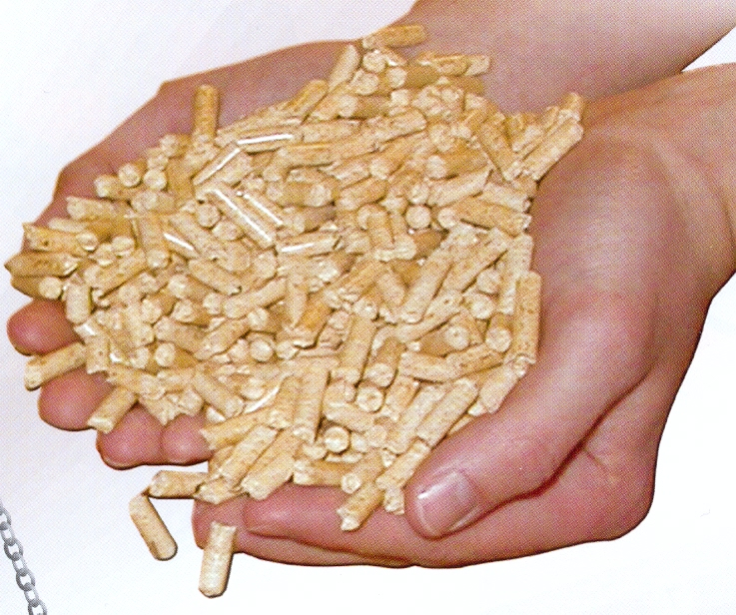
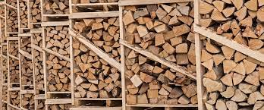
Faforgács,fanyesedék
Fa brikett
Pellet
Tüzifa

Slide 17
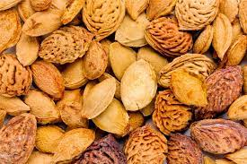
Gyümölcsmag
Kukorica csutka

Slide 18
Fa pellet DTM 19MJ/kg
fogyasztása 1,2kg/kg száraz dohány,
vagy 560EUR egy tonna száraz dohány
esetében alkalmazott ár 192.000 HUF/tonna
Előnyök:
1. Könnyű elérhetőség,
2. Kis szennyezés,
Hátrányok:
1. Magas ár a piaci zavarok miatt,
2. Fogyasztás előtt tárolni és vásárolni kell,
3. Sok villamos energiát igényel az égési folyamat,
4. Az égésszabályozó rendszer bonyolultabb és drágább,
5. Az iparilag nagyobb sorozatban gyártott égők beállitása bonyolultabb,
6. Az égés- és hőcserélő kamrák gyártása bonyolultabb,
7. A tüzelő- és hőcserélő berendezések rendszeres tisztitást igényelnek,

Slide 19
AGRO PELLET DTM 17MJ/kg
fogyasztása 1,3kg/kg száraz dohány,
vagy 320EUR egy tonna száraz dohány esetében alkalmazott ár 100.000 HUF/tonna
Előnyök:
1. Kis szennyezés,
2. Alacsonyabb ár a fapellethez képest,
Hátrányok:
1. Fogyasztás előtt tárolni és vásárolni kell,
2. Nehéz elérhetőség,
3. Sok villamos energiára van szükség az égési folyamathoz,
4. Az égésszabályozó rendszer bonyolultabb és drágább,
5. Lehet használni szójaszalmát és repceolajat, amelyeknek különleges égési mód szükséges,
6. Az égő- és hőcserélő kamrák gyártása bonyolultabb,
7. A tüzelő- és hőcserélő berendezések rendszeres tisztitást igényelnek,

Slide 20
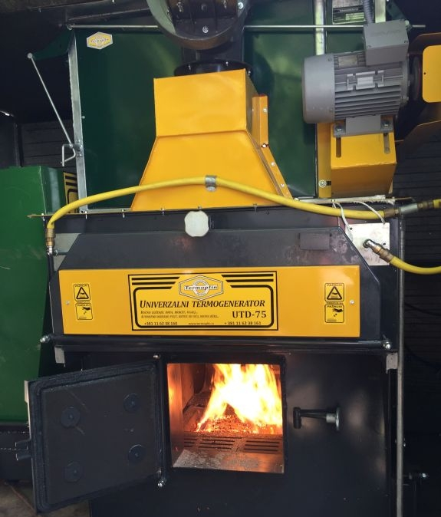
Hőgenerátor szemcsés szilárd tüzelőanyag elégetésére:
Fa pellet
Mezőgazdasági pellet
Gyümölcsmagok
Fanyesedék, faforgács
Finomszemcsés szén
Kukorica csutka
Jellemzője az egyszerű beállitás, amikor az egyik üzemanyagtipusról a másikra vált

Slide 21
Gyümölcsmagok DTM 15MJ/kg
fogyasztása 1,5 kg/kg száraz dohány,
vagy 320 EUR egy tonna száraz dohány
esetében alkalmazott ár 88.000 HUF/tonna
Előnyök:
1. Kis szennyezés,
2. Alacsonyabb ár a fapellethez képest,
Hátrányok:
1. Fogyasztás előtt tárolni és vásárolni kell,
2. Nehéz elérhetőség,
3. Sok villamos energiára van szükség az égési folyamathoz,
4. Az égésszabályzó rendszer bonyolultabb és drágább,
5. Az égés- és hőcserélő kamrák kivitelezése bonyolultabb,
6. Az égés- és hőcserélő berendezések rendszeres tisztitást igényelnek,

Slide 22
Kukorica csutka DTM 16MJ/kg
fogyasztása 1,4kg/kg száraz dohány,
vagy 80 EUR egy tonna száraz dohány esetében alkalmazott ár 23.000 HUF/tonna
Előnyök:
1. Kis szennyezés
2. Alacsony ár
Hátrányok:
1. Fogyasztás előtt tárolni és vásárolni kell
2. Nehéz és kétséges a hozzáférhetőség ,általában vetőmag kukorica termesztéséből,
3. Alacsony köbméterenkénti sűrűség, igy a szállitás és a manipuláció növeli a költségeket,
4. Sok villamos energiára van szükség az égési folyamathoz,
5. Az égésszabályozó rendszer bonyolultabb és drágább,
6. Az égés- és hőcserélő kamrák gyártása bonyolultabb,
7. Az égető és hőcserélő berendezések rendszeres tisztitást igényelnek

Slide 23
Faforgács (fanyesedék) DTM 14MJ/kg fogyasztása 1,7kg/kg száraz dohány, vagy 440EUR egy tonna száraz dohány
esetében alkalmazott ár 106.000HUF/tonna
Előnyök:
1. Kis szennyezés,
2. Alacsony ár,
3. Viszonylag könnyű elérhetőség,
Hátrányok:
1. Fogyasztás előtt tárolni és vásárolni kell,
2. Alacsony köbméterenkénti sűrűség, igy a szállitás és a manipuláció növeli a költségeket,
3. Sok villamos energiára van szükség az égési folyamathoz,
4. Az égésszabályzó rendszer bonyolultabb és drágább,
5. Az égés- és hőcserélő kamrák gyártása bonyolultabb,
6. Az égető és hőcserélő berendezések rendszeres tisztitást igényelnek,

Slide 24
Tüzifa DTM 14MJ/kg (20% nedvesség) fogyasztása 1,7kg/kg száraz dohány,
vagy 255 EUR egy tonna száraz dohány esetében alkalmazott ár 43.000 HUF/m3
Előnyök:
1. Kis szennyezés,
2. Alacsony ár,
3. Könnyű elérhetőség,
Hátrányok:
1. Fogyasztás előtt tárolni és vásárolni kell,
2. Az égés- és hőcserélő kamrák gyártása bonyolultabb,
3. Az égető és hőcserélő berendezések rendszeres tisztitást igényelnek,

Slide 25
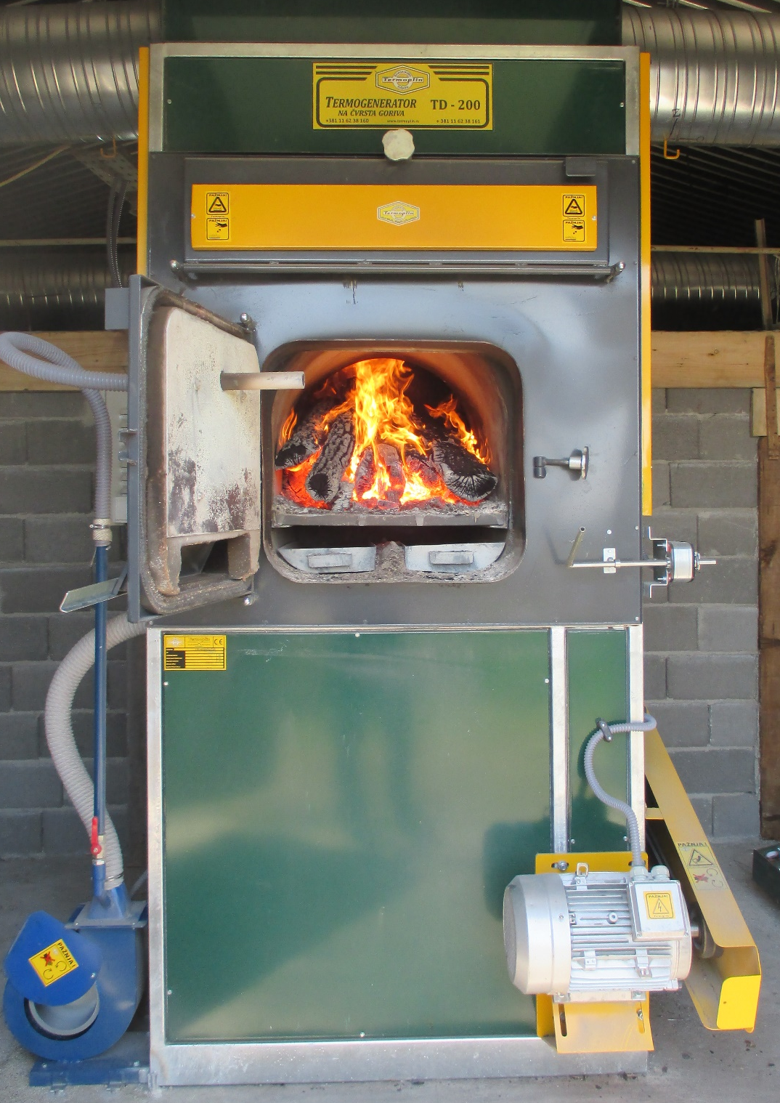
Hőgenerátor számára nagy és szilárd tüzelőanyag:
- Tüzifa
- Fa brikett
- Szén

Slide 26
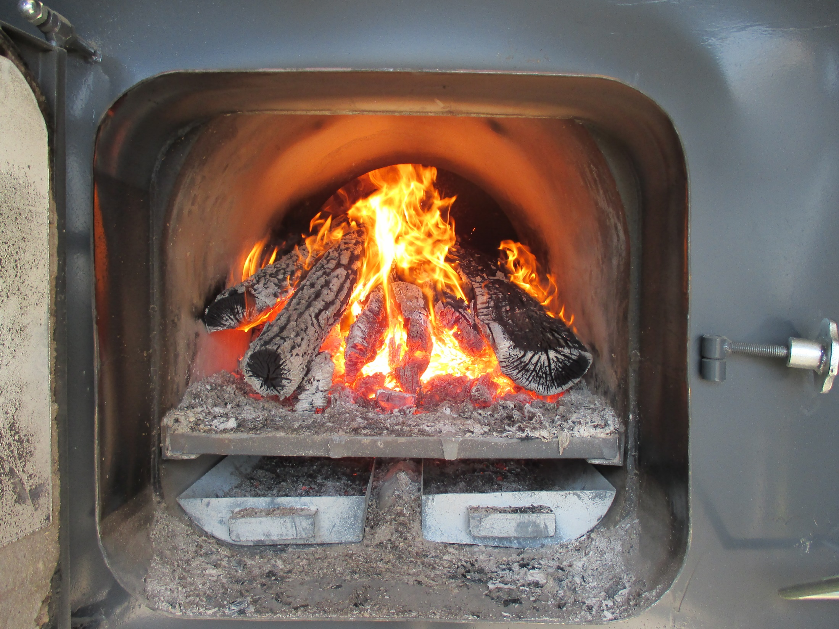

Slide 27
Fa brikett DTM 14MJ/kg
fogyasztása 1,7kg/kg száraz dohány,
vagy 230 EUR egy tonna száraz dohán, esetében alkalmazott ár 43.000 HUF/tonna.
Előnyök:
Kis szennyezés,
Alacsony ár,
Hátrányok:
Fogyasztás előtt tárolni és vásárolni kell,
Nehéz elérhetőség,
Az égés- és hőcserélő kamrák gyártása bonyolultabb,
Az égető és hőcserélő berendezések rendszeres tisztitást igényelnek,

Slide 28
Villamos energia 46 HUF/kWh fogyasztás:
- a száritáshoz szükséges 5500kWh egy tonna száraz dohányhoz,
- a villanymotorok ventillátorához és égőhöz földelés esetén földgáz, LNG és dizel 500kWh,
- a villanymotorok pellet, gyümölcsmag, faforgács esetén 650 kWh,
- a fűtőtestek teljesitménye 50 – 150 kWh között mozog, ezért szükséges a megfelelő csatlakozás biztositása,
AZ ÖSSZ FOGYASZTÁS 276.000 HUF EGY TONNA SZÁRAZ DOHÁNY ESETÉN

Slide 29
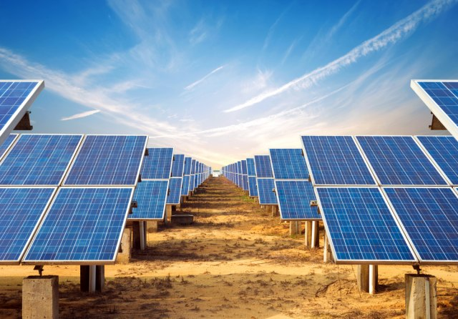
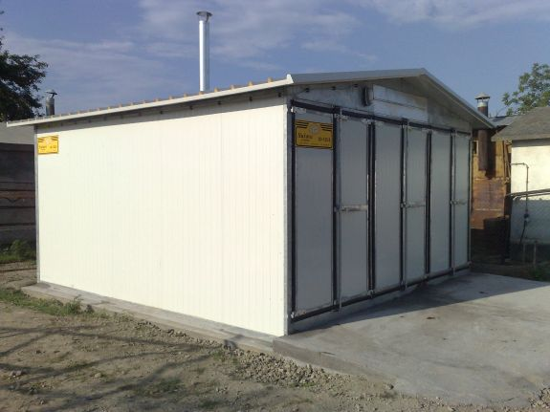
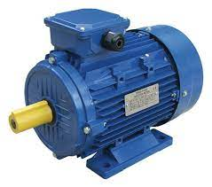
Naperőmű
Száritó
Villanymotorok a száritóban
Csatornás hősugárzó

Slide 30
NAPERŐMŰVEKBŐL SZERZETT VILLAMOSSÁG KÖLTSÉGEI:
EGY NAPERŐMŰ ÉPITÉSÉNEK ÁRA WATTONKÉNT KB. 410 HUF , 100kW- ként 41.000 HUF
A MEGLÉVŐ SZÁRITÓ FELÚJITÁSÁNAK ÁRA 3.300.000 HUF
EGY 800 KG SZÁRAZ DOHÁNY KAPACITÁSÚ SZÁRITÓ
100 kW-al TELJESITHETŐ
EGY SZÁRITÁSI IDÉNY ALATT A SZÁRITÓ 15 TÉTELT KÉPES MEGSZÁRITANI ÉS A KÖLTSÉGEK FÖLDGÁZ HASZNÁLATA ESETÉN : 420 HUF x 800 kg x 15 = ~ 5.000.000 HUF

Slide 31
ELEKTROMOS ENERGIA MOTOROKHOZ 46 HUF x 6kW x 120h x 15 = ~500.000 HUF,
SZÁRITÁSI IDÉNYEN KIVÜL AZ ERŐMŰ ÉVES 800.000 HUF BEVÉTELT HOZHAT,
TÉTELEZZÜK FEL, HOGY AZ ÉPITÉSI TÁMOGATÁS 50%, EZ ALAPJÁN A BERUHÁZÁS MEGTÉRÜLÉSI IDEJE:
(20.500.000 + 3.300.000) / (5.000.000 + 500.000 + 800.000) = 3,78 ÉV,
FIGYELEMBE VÉVE A KARBANTARTÁSI KÖLTSÉGEKET, ÖSSZESEN 4 ÉV SZÜKSÉGES A BERUHÁZÁS KIFIZETÉSÉHEZ..

Slide 32
A VIZSGÁLT ÜZEMANYAG MENNYISÉGE ÉS ÁRA 2022. DECEMBERÉBEN
ENERGIFORRÁSOK |  | HUF / kg / /LIT/m³ | SZÁRAZ DOHÁNY KG-RA VONATKOZÓ FOGYASZTÁS | HUF / kg MEGSZÁRITOTT DOHÁNY | + , - HUF/ kg | MEGTAKARITÁS%
1 | FÖLDGÁZ | 700 | 0.6 | 420 | 0 | 0
2 | LPG | 350 | 0.8 | 280 | -140 | 33
3 | DIZEL | 715 | 0.55 | 393 | -27 | 7
4 | EXTRA KÖNNYŰ OLAJ | 650 | 0.55 | 358 | -62 | 15
5 | FA PELLET | 192 | 1.2 | 230 | -190 | 45
6 | MEZŐGAZDASÁGI PELLET | 100 | 1.3 | 130 | -290 | 70
7 | FAFORGÁCS | 106 | 1.7 | 180 | -240 | 58
8 | GYÜMÖLCSMAG | 88 | 1.5 | 132 | -288 | 59
9 | KUKORICA CSUTKA | 23 | 1.4 | 32 | -388 | 93
10 | TÜZIFA | 61 | 1.7 | 103 | -317 | 75
11 | FA BRIKETT | 43 | 1.7 | 73 | -347 | 83
12 | ELEKTROMOS ENERGIA ÁRA HÁLÓZATRÓL | 46 | 4.4 | 202 | -218 | 52

Slide 34
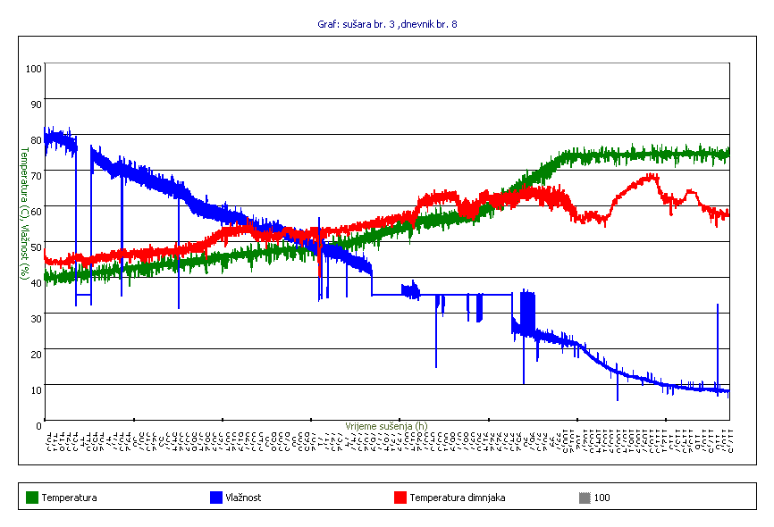
A HŐMÉRSÉKLET MOZGÁSÁNAK, A LEVEGŐ PÁRATARTALMÁNAK ÉS A KIMENŐ GÁZOK HŐMÉRSÉKLETÉNEK GRAFIKUS ÁBRÁZOLÁSA A DOHÁNY FÖLDGÁZZAL VALÓ SZÁRITÁSAKOR

Slide 35
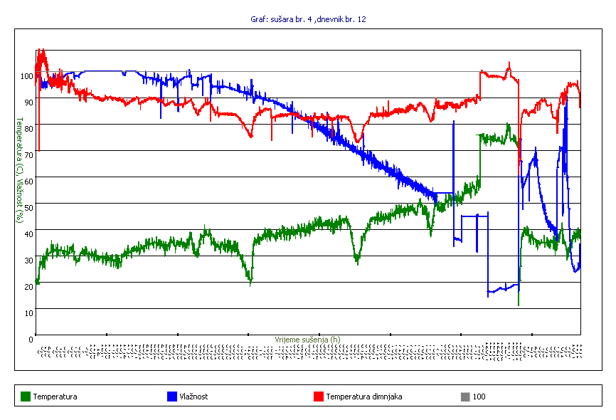
A HŐMÉRSÉKLET MOZGÁSÁNAK, A LEVEGŐ PÁRATARTALMÁNAK ÉS A KIMENŐ GÁZOK HŐMÉRSÉKLETÉNEK GRAFIKUS ÁBRÁZOLÁSA A DOHÁNY BIOMASSZÁVAL VALÓ SZÁRITÁSAKOR

Slide 36
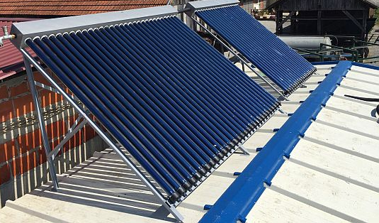
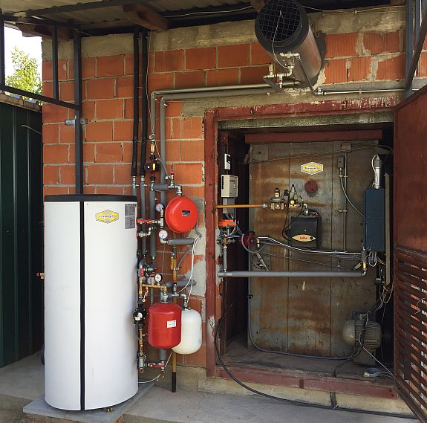
Voltak kisérletek napenergiával való meleg viz előállitására, amely aztán felmelegiti a levegőt a száritáshoz.
A 10-20 %-os alapüzemanyag megtakaritást sikerült elérni, ha figyelembe vesszük a szükséges felszerelések és karbantartás költségeit, hogy minden kifogástalanul müködhessen, a megtérülési idő 8-10 év, igy a projekt nem valósult meg.

Slide 37
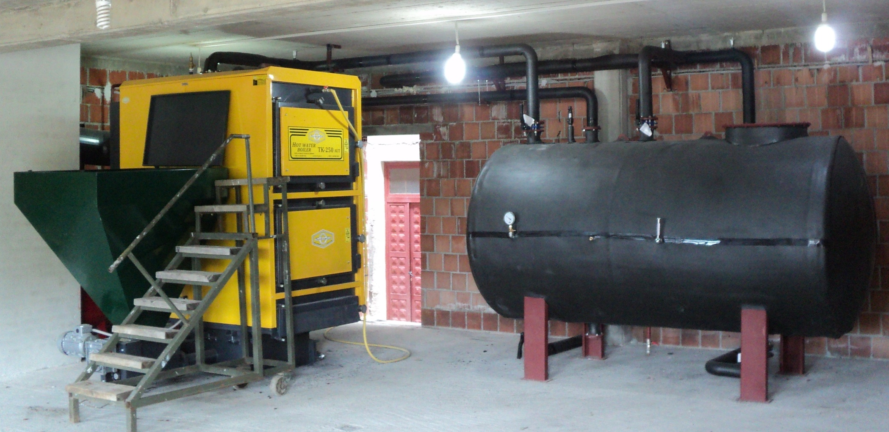
KÖZPONTI KAZÁNTEREM HASZNÁLATA MELEGVIZ KAZÁNNAL TÖBB SZÁRITÓ MŰKÖDTETÉSÉRE
MELEGVIZ KAZÁN
MELEGVIZ TARTÁLY

Slide 38
MELEG ÉS HIDEG VIZ
SZÁRITÓ3
SZÁRITÓ2
SZÁRITÓ1
HŐAKKUMULÁTOR
MELEGVIZ KAZÁN

Slide 39
A KÖZPONTI KAZÁNTEREM HASZNÁLATÁNAK ELŐNYEI:
- CSÖKKEN A FOGYASZTÁS,
A SZÜKSÉGES MUNKÁT CSÖKKENTI,
A SZÁRITÓ MŰKÖDÉSÉT KÖNNYEBBEN IRÁNYITHATJA,
KÜLÖNÖSEN ALKALMAS SZILÁRD TÜZELŐANYAGOK ELÉGETÉSÉRE, MERT:
CSAK EGY HELY VAN , AHOL AZ ÜZEMANYAGOT ADAGOLHATJUK,
CSAK EGY HELYET KELL TAKARITANI,
- A SZÁRITOTT TERMÉK NEM SZENNYEZŐDIK FÜSTTEL ÉS HAMUVAL,

Slide 40
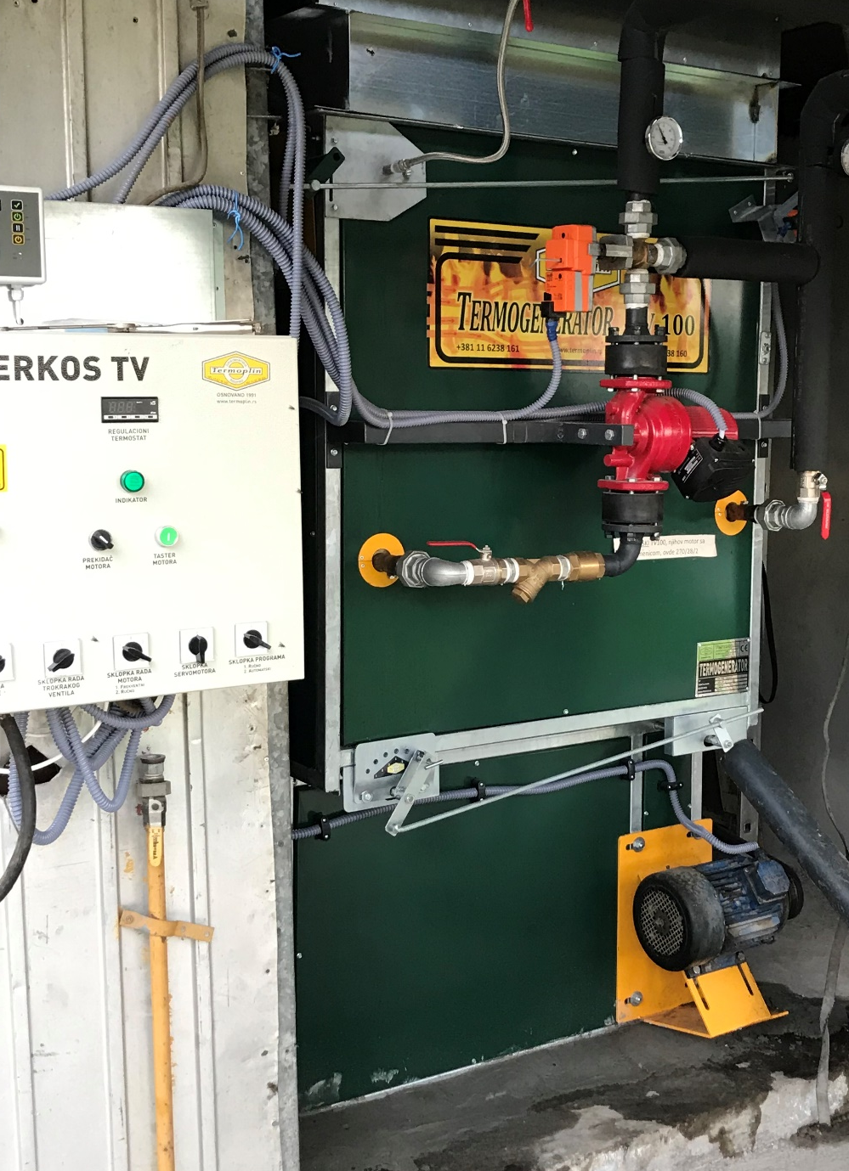
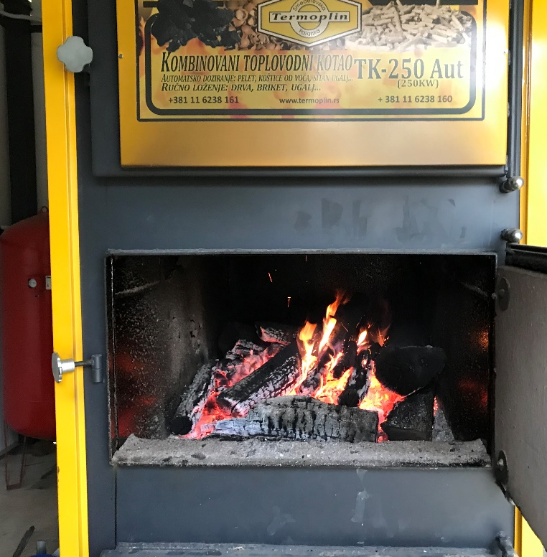
A SZÁRITÓ ELLÁTÁSA MELEG VIZZEL
HŐGENERÁTOR MELEGVIZ CSERÉLŐVEL
KÉZI TÜZELÉS A KAZÁNBAN

Slide 41
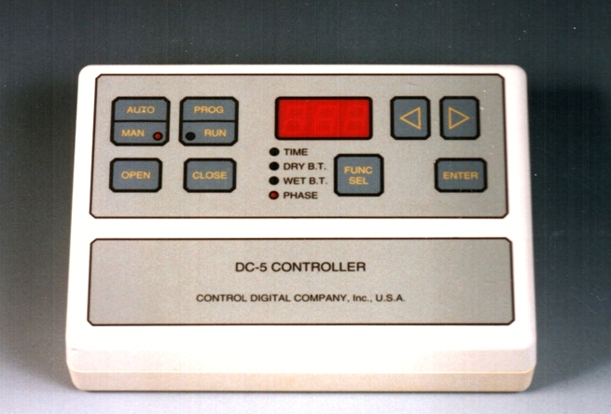
PROGRAMOZÓVAL VALÓ MUNKA

Slide 42
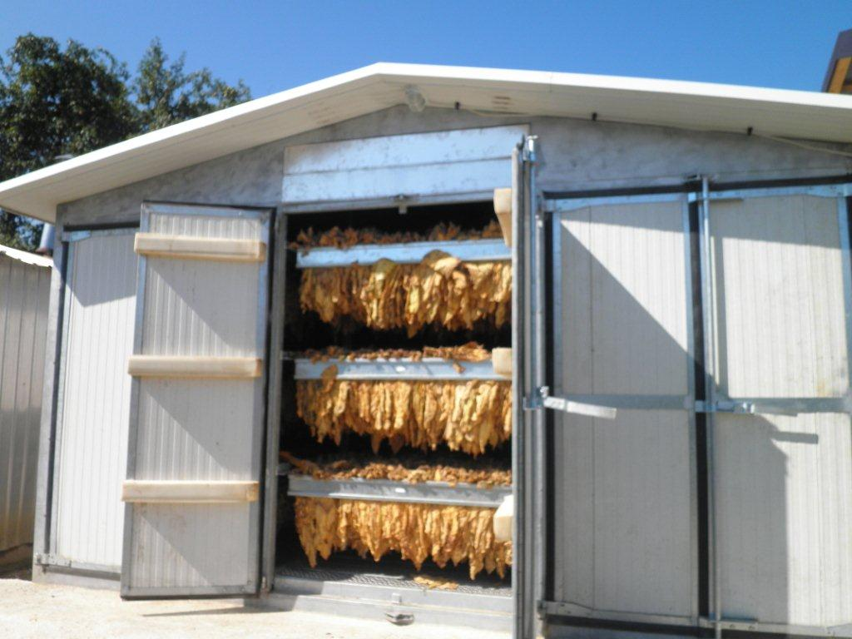
KÖSZÖNÖM A FIGYELMET

